Slide 1




Solution de Prédiction Météo Intégrée
Messaoud Soufiane
2024/2025

Slide 2





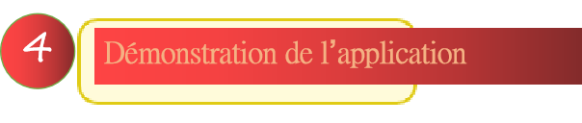


Slide 3

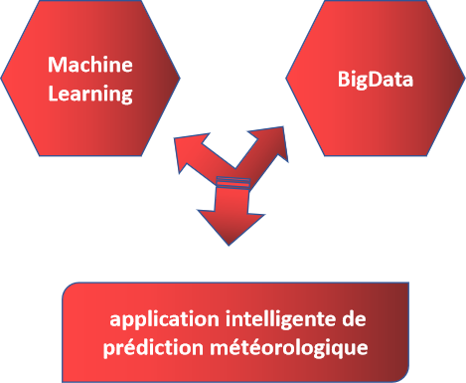

INTRODUCTION

Slide 4


ARCHITECTURE
Notes:
Schéma général du projet : interaction entre les différentes technologies.
Rôle de l'API météo, des données externes, du backend (Django), et de l’interface frontend (Flutter).
Intégration d’Apache Spark et Power BI pour l’analyse des données.

Slide 5
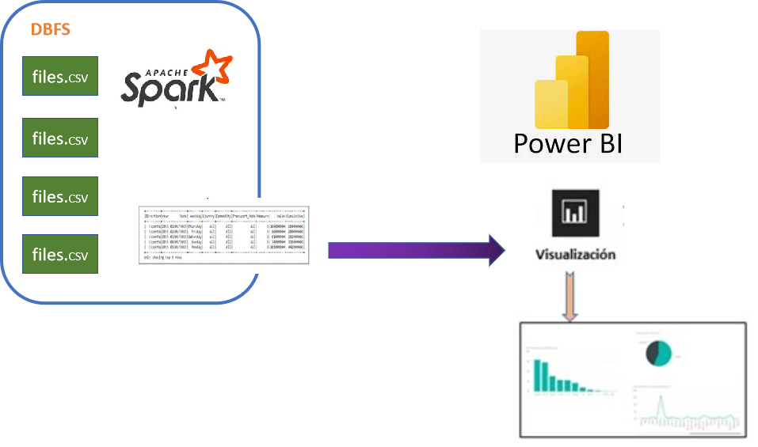

ARCHITECTURE
Notes:
Intégration d’Apache Spark et Power BI pour l’analyse des données
L'intégration d'Apache Spark et de Power BI dans notre application permet de tirer parti de la puissance des données massives pour effectuer des analyses approfondies et des visualisations claires, rendant les prévisions météorologiques encore plus utiles et compréhensibles.
Apache Spark pour le traitement des données : Apache Spark est un moteur de calcul distribué capable de traiter de très grandes quantités de données en parallèle. Dans notre projet, Spark est utilisé pour :
Prétraiter les données : nettoyer et organiser les données récupérées de l'API météorologique, en appliquant des transformations complexes, comme la gestion des valeurs manquantes ou l'analyse des tendances historiques.
Analyser les données à grande échelle : en utilisant des techniques de traitement en temps réel pour produire des ensembles de données traités qui seront utilisés par le modèle de prédiction.
Améliorer les performances : Spark permet d’accélérer l’exécution des calculs grâce à son traitement distribué, ce qui est particulièrement utile quand on manipule de vastes ensembles de données provenant de différentes sources météorologiques.
Power BI pour la visualisation des résultats : Une fois les données traitées et les prévisions générées par le modèle, ces dernières peuvent être intégrées dans Power BI pour une visualisation détaillée. Power BI permet de :
Créer des graphiques interactifs : Les utilisateurs peuvent explorer les données des prévisions sous forme de graphiques dynamiques (températures, tendances, etc.), et analyser les prévisions par ville, région ou période.
Afficher des rapports : Des rapports détaillés sont générés pour montrer l'évolution des prévisions au fil du temps, en affichant des tableaux de bord interactifs qui présentent des informations utiles sur les variations des températures.
Analyser les données : Power BI permet de croiser différentes données, comme la comparaison des prévisions actuelles avec des prévisions passées, ou l'impact des tendances météorologiques sur d'autres variables comme l'humidité ou la pression atmosphérique.

Slide 6

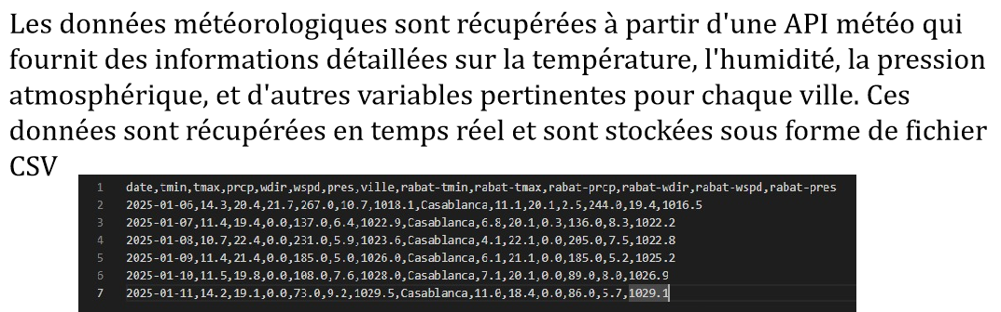

ETAPES PRINCIPALES DU PROJET

Slide 7

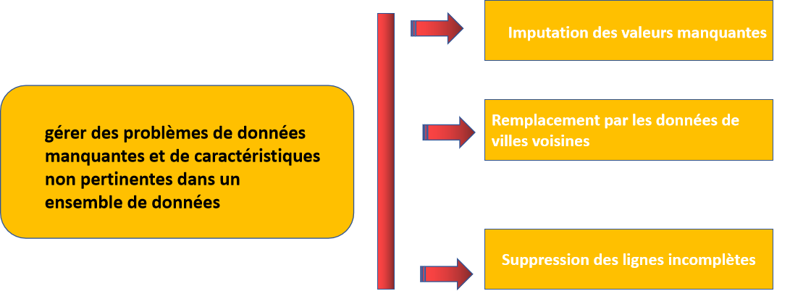

ETAPES PRINCIPALES DU PROJET

Slide 8



Apache Spark est une plateforme rapide de traitement de données distribuées, compatible avec Hadoop, qui prend en charge Python via PySpark pour l’analyse et l’apprentissage automatique.

Slide 9
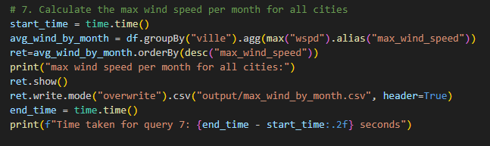
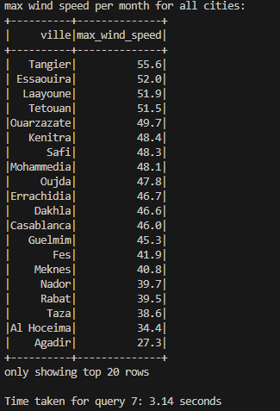
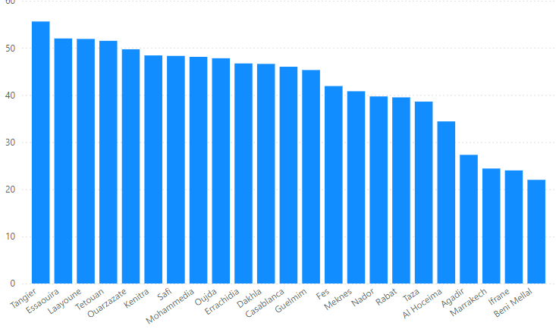


Slide 10
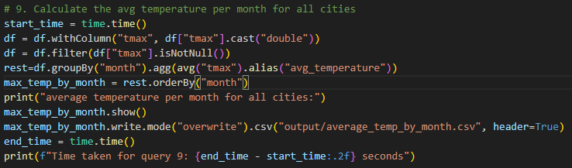
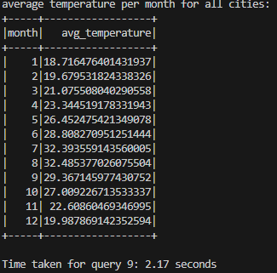
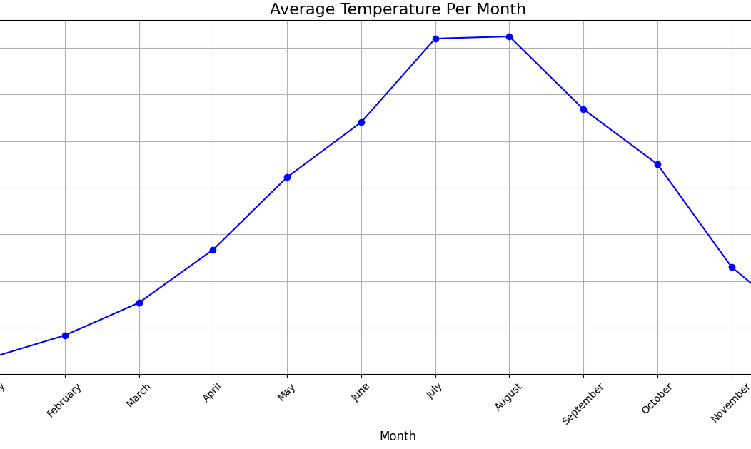


Slide 11
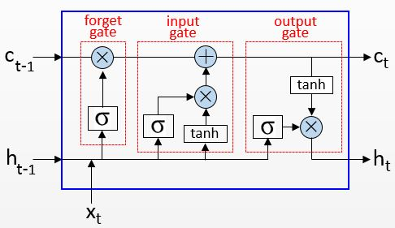
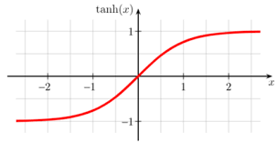
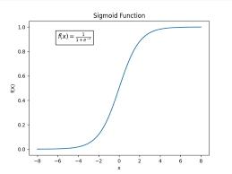


Slide 12
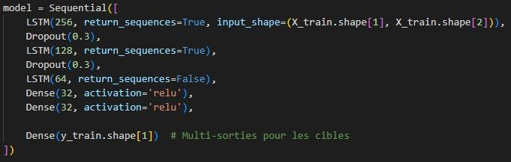
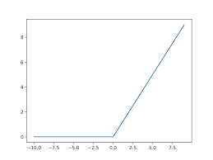


Slide 13



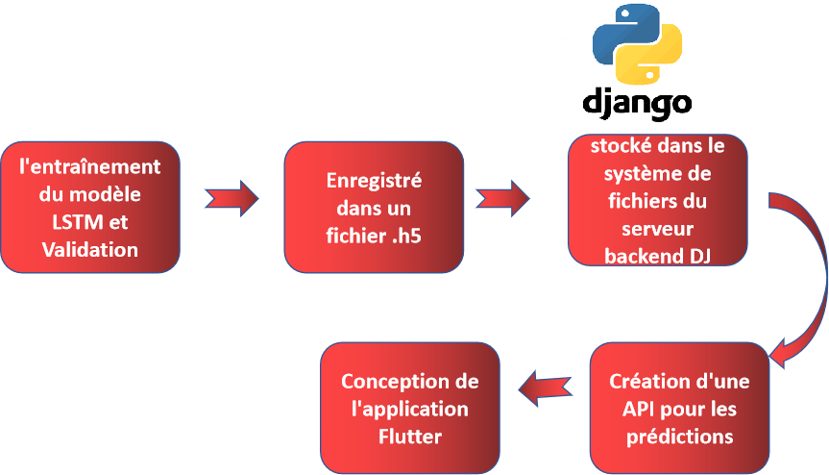
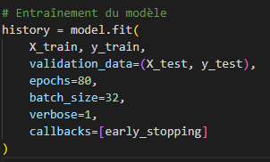
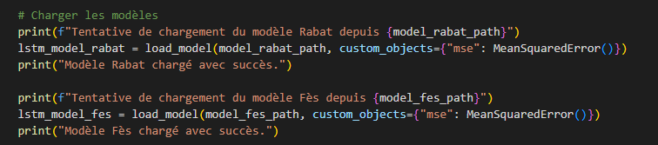


Slide 14
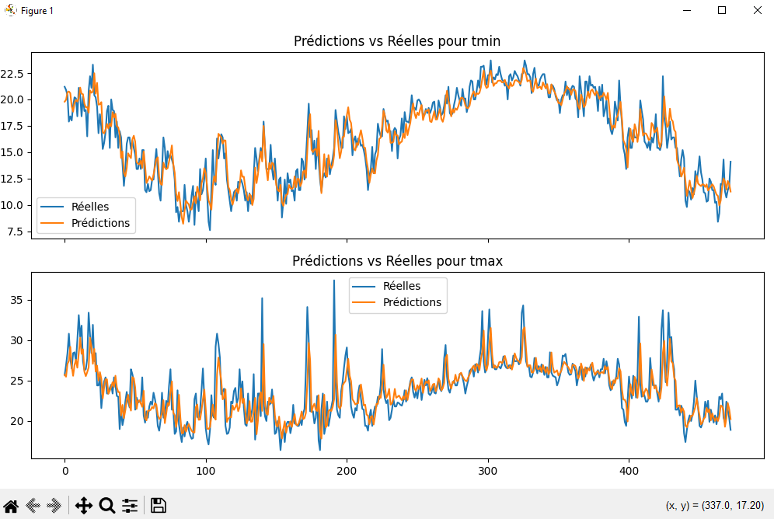


Slide 15
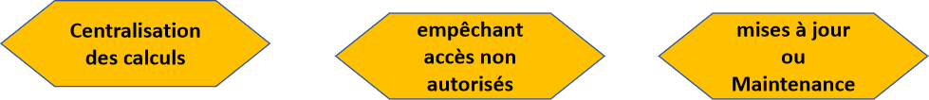
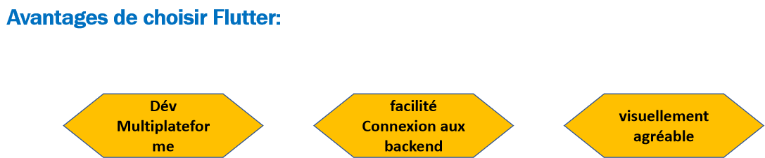

Notes:
Avantages de Stocker le Modèle dans Django
Centralisation des calculs : Toutes les prédictions sont effectuées sur le serveur, ce qui permet de garder le modèle et les calculs complexes hors du front-end, réduisant ainsi la charge sur l'application Flutter.
Sécurité : Le modèle reste stocké sur le serveur backend, empêchant tout accès direct par des utilisateurs non autorisés.
Maintenance : Les mises à jour ou réentraînements du modèle peuvent être effectués sans impacter directement l’application front-end.

Slide 16
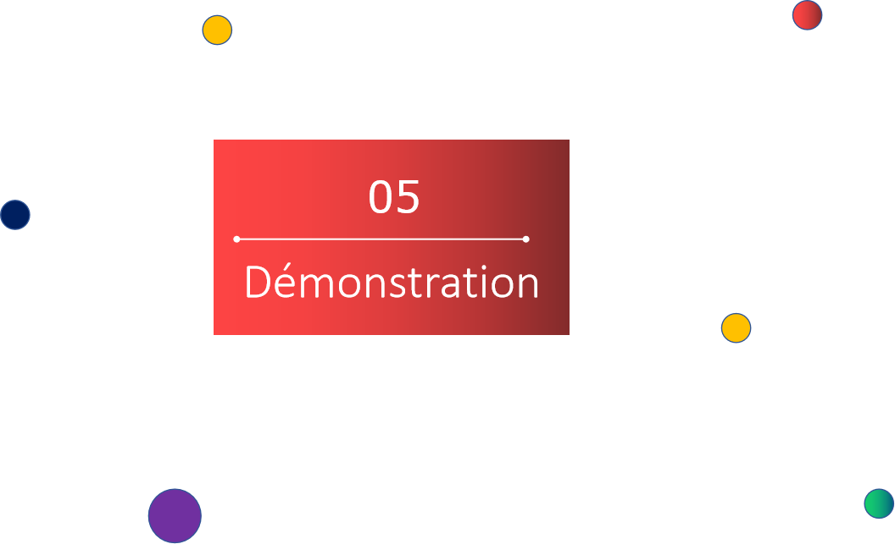

Slide 17
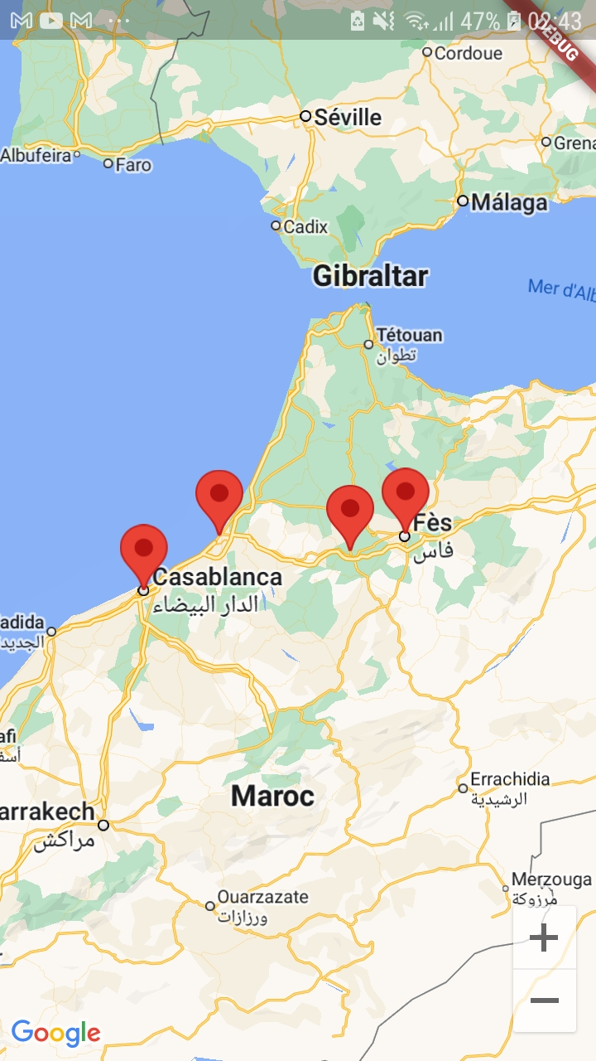




-> Choix de ville
-> Réception de la requête
-> Predire du meteo

Slide 18
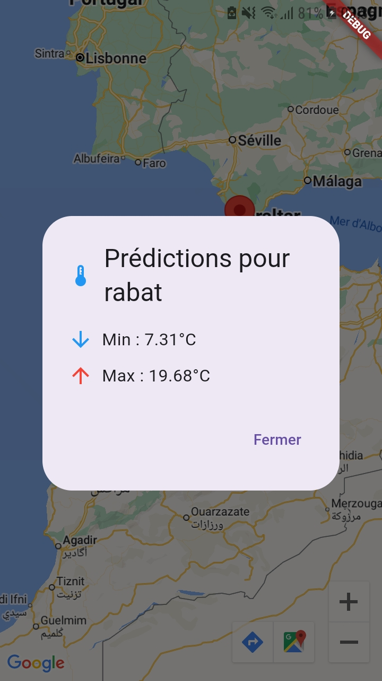

Affichage de la résultat au utilisateur et le donne la main
de choisir d’autre ville

Slide 19



CONCLUSION
Prediction presque réel dans la majorité des cas
Résultats rapide et instantanée
Difficulté de collecter data et aussi la prétraiter
Perspectiv : utilisation d’un serveur pour collecter les images de satellite pour chaque jours et les utiliser dans l'entraînement du modèle .

Slide 20


